Slide 1
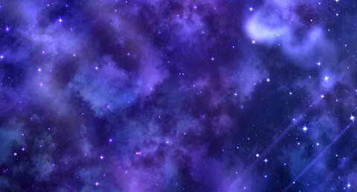
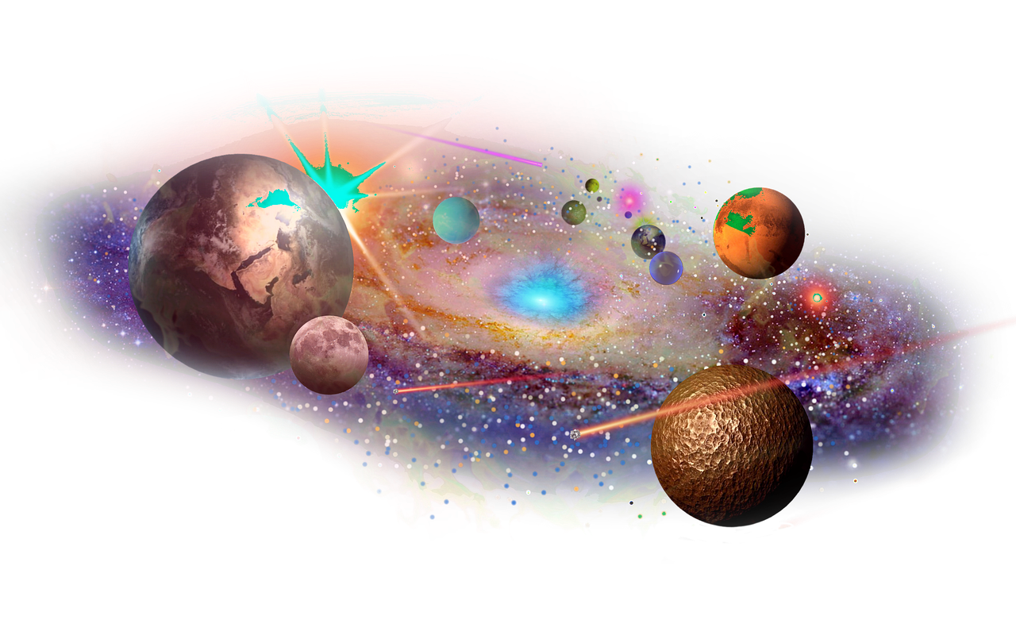
«Детям о космосе»

Slide 2
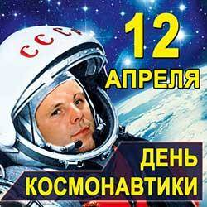
12 апреля в нашей стране отмечается День космонавтики.
В этот день в 1961 году нашу планету потрясла неожиданная весть: «Человек в космосе!» Мечта людей о полете в космос сбылась. Апрельским утром на корабле «Восток-1» первый космонавт Юрий Алексеевич Гагарин совершил полет в космос. Полет вокруг Земли длился 108 минут.
Звездное небо всегда привлекало взоры людей, манило своей неизвестностью. Люди мечтали узнать о космосе как можно больше. Так началось время космических ракет, спутников, луноходов...

Slide 3
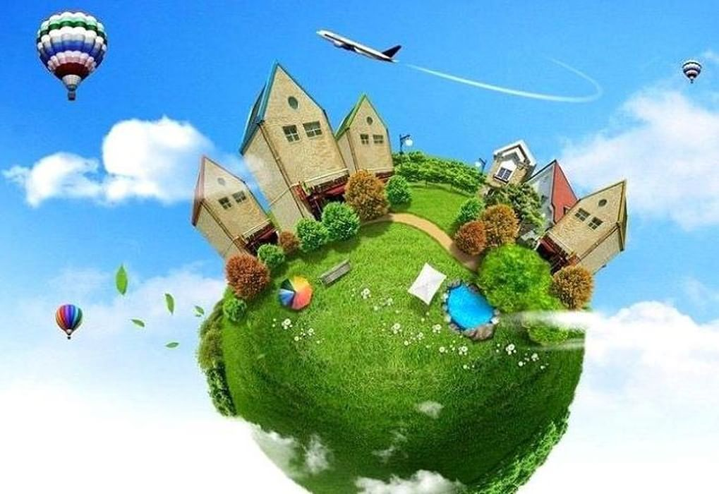
Наша Земля — это огромный шар, на котором есть моря, реки, горы, пустыни и леса. А также живут люди. Наша Земля и все, что ее окружает называется Вселенной, или космос. Кроме нашей голубой планеты есть и другие, а также звезды.

Slide 4
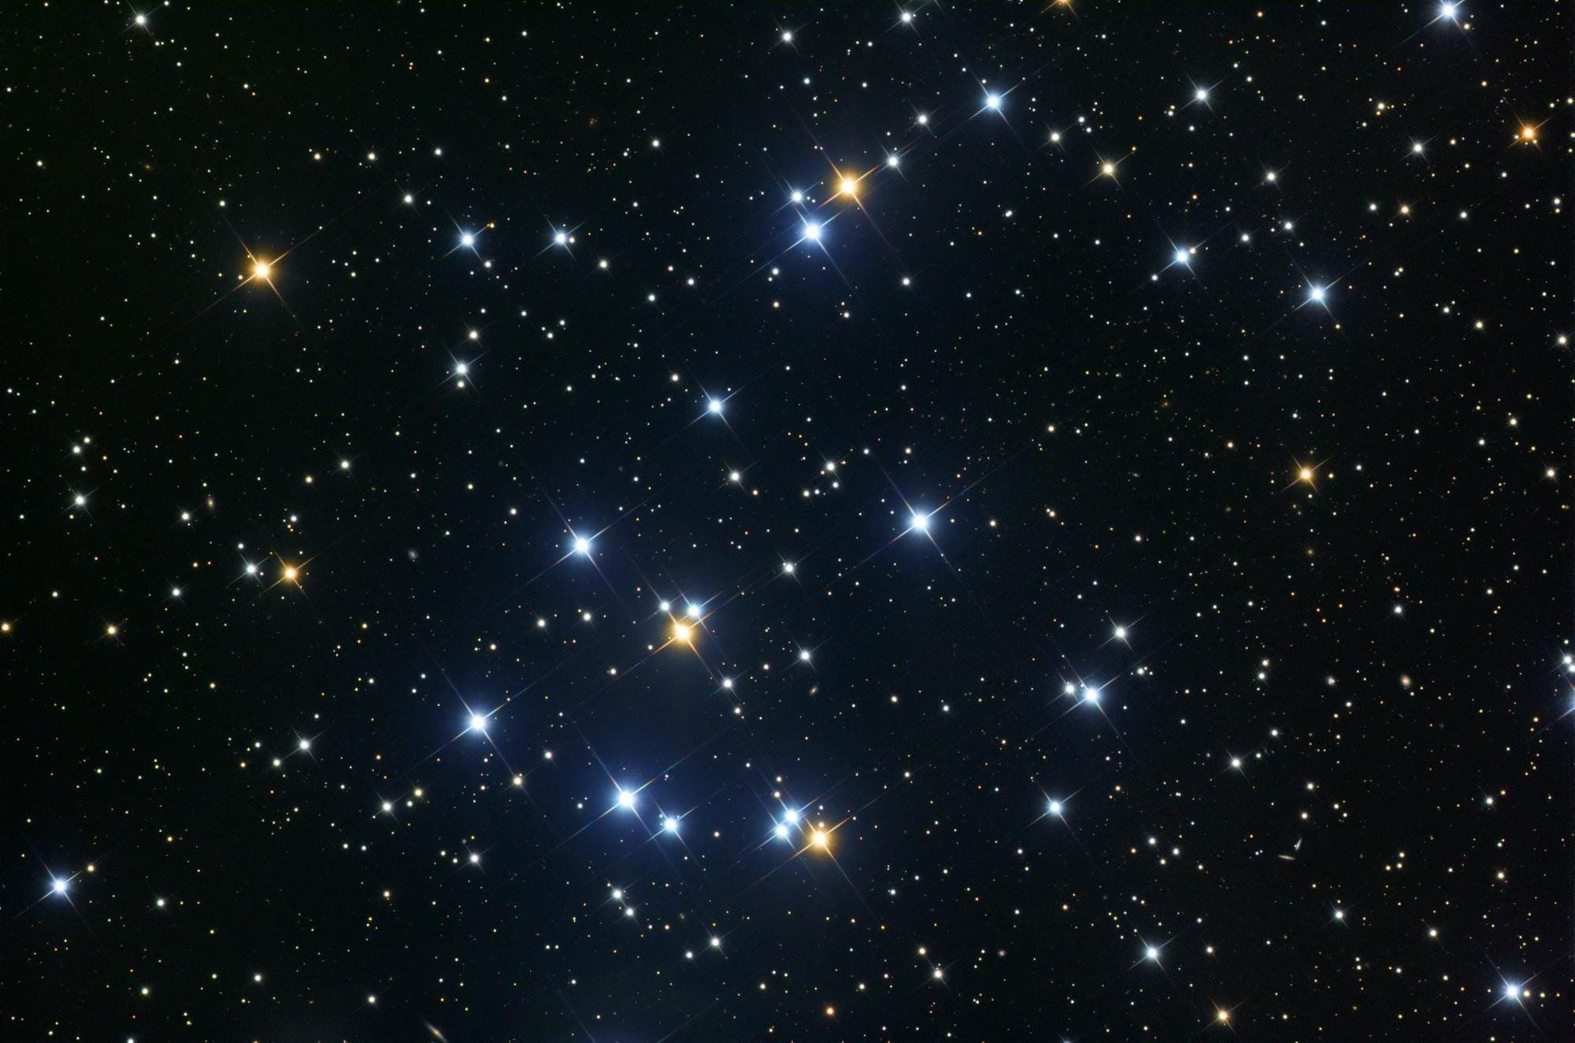
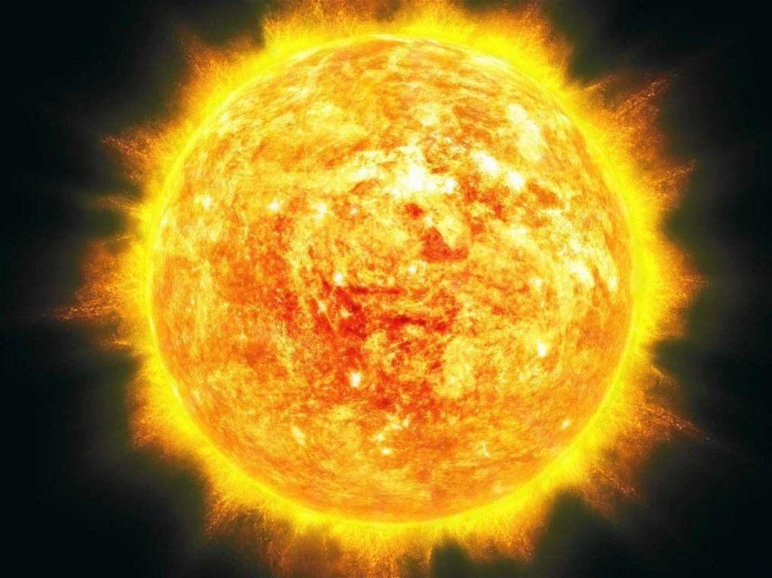
Звезды — это огромные светящиеся шары. Солнце — тоже звезда. Оно расположено близко к Земле, поэтому мы его видим и ощущаем его тепло. Звезды мы видим только ночью, а днем Солнце их затмевает. Есть звезды даже больше Солнца

Slide 5
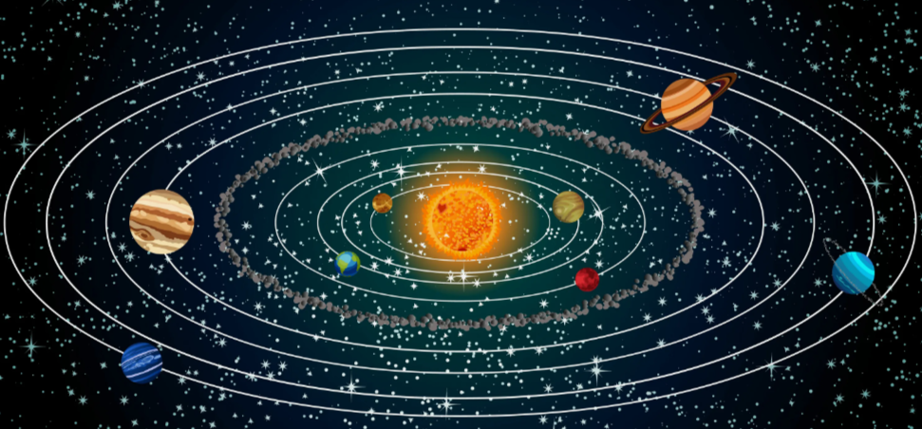
Кроме Земли в солнечной системе есть еще 8 планет, у каждой планеты свой путь, который называется орбитой.

Slide 6
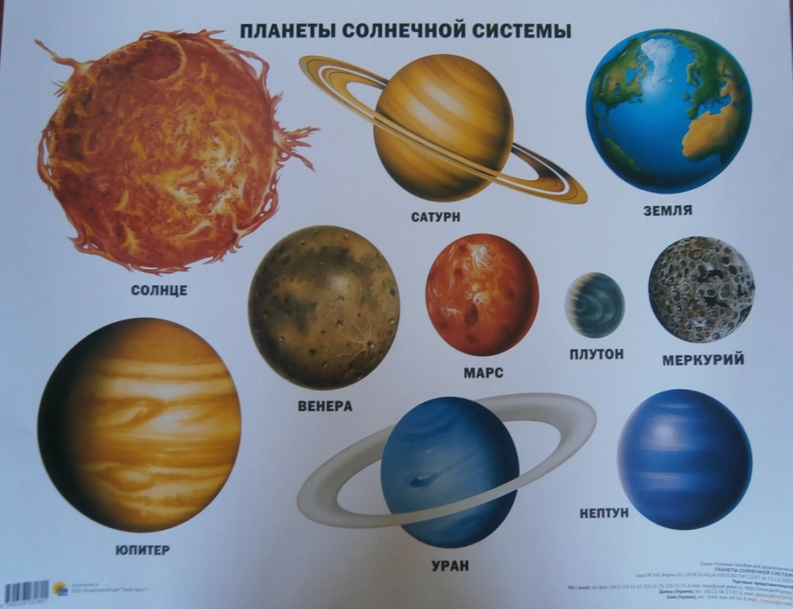
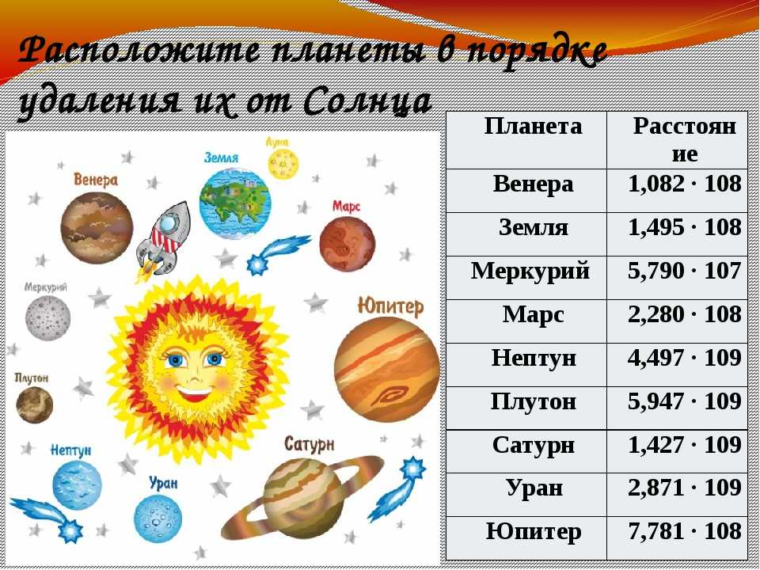
По порядку все планеты
Назовет любой из нас:
Раз — Меркурий,
Два — Венера,
Три — Земля,
Четыре — Марс.
Пять — Юпитер,
Шесть – Сатурн,
Семь — Уран,
За ним – Нептун.
Он восьмым идет по счету.
А за ним уже, потом,
И девятая планета
Под названием Плутон.

Slide 7
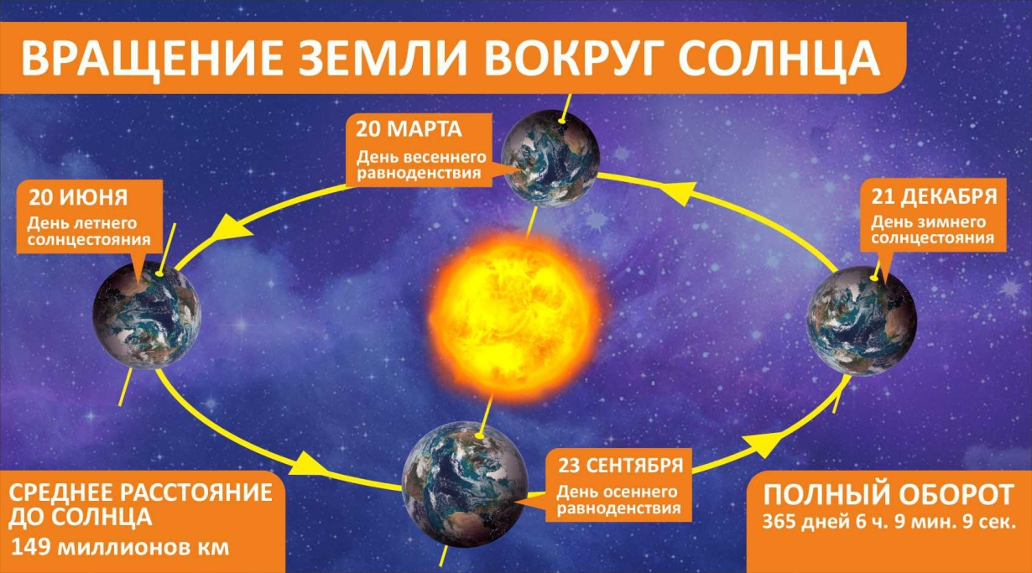
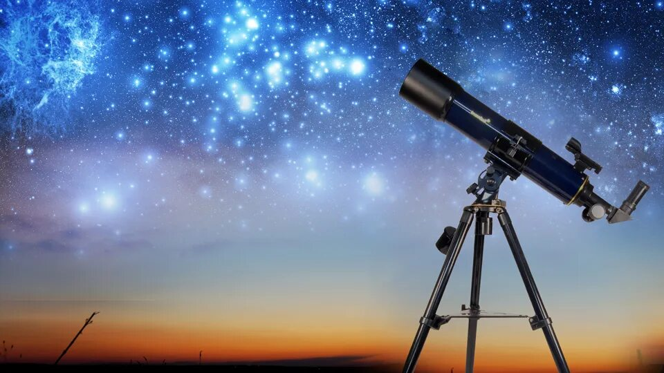
Астрономы - ученые, которые наблюдают за звездами и изучают их, называются астрономами.
Раньше люди не знали ничего о космосе, о звездах и считали, что небо — это колпак, который накрывает Землю, а звезды к нему крепятся. Древние люди думали, что Земля неподвижна, а Солнце и Луна вокруг нее вращаются.
Спустя много лет астроном Николай Коперник доказал, что Земля и другие планеты вращаются вокруг Солнца. Ньютон понял, почему планеты вращаются вокруг Солнца и не падают. Они все летят вокруг Солнца по своему пути.
Так ученые открывали тайны космоса. В средние века изобрели телескоп, с помощью которого ученые наблюдали за звездами.

Slide 8
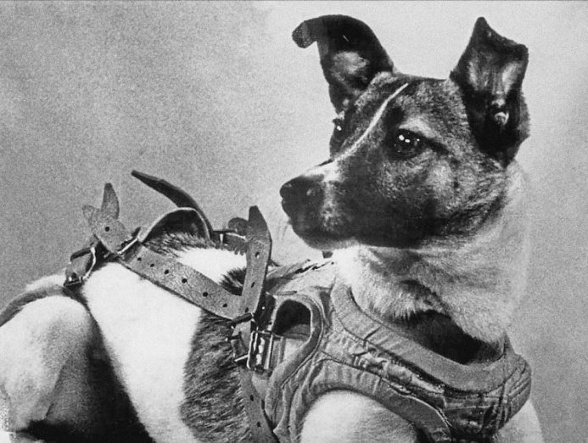
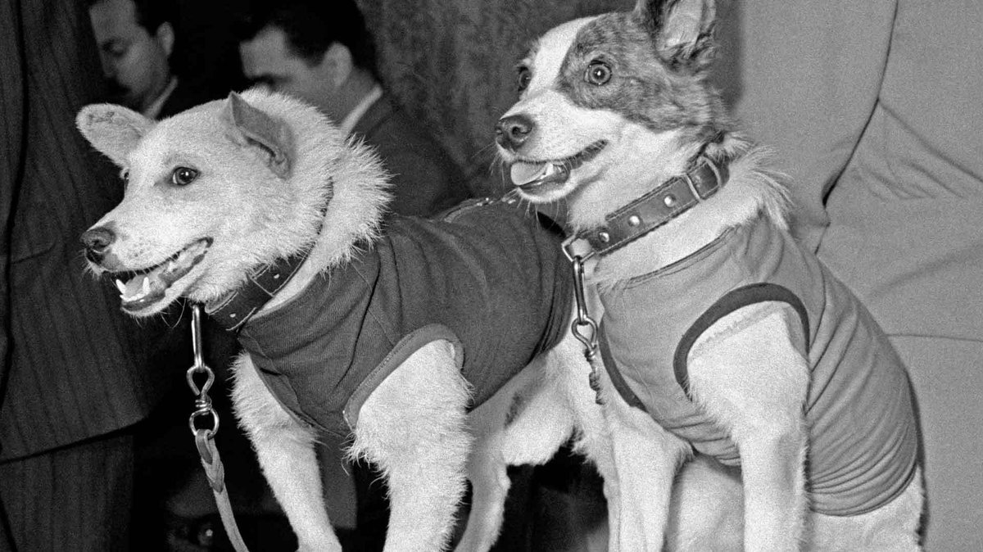
Животные-космонавты
Чтобы узнать, с чем человеку придется столкнуться в космосе, ученые отправляли на "разведку" животных. Это были собаки, кролики, мыши, даже микробы.
Собаки более умные животные, чем мыши, но не все собаки подходили для испытаний. Породистые собаки очень нежные, в космос они не годились. Собак отбирали по размеру, проводили с ними тренировки, приучали их к шуму, тряске. Больше всех подошли обычные дворняги.
Первая собака Лайка в 1957 году была отправлена в космос. За ней наблюдали, но на Землю она не вернулась.
Потом летали в космос Белка и Стрелка. В 1960 году 19 августа их запустили в космос на прототипе космического корабля "Восток". Они пробыли в космосе более суток и благополучно вернулись обратно. Так ученые доказали, что полет в космос возможен.

Slide 9
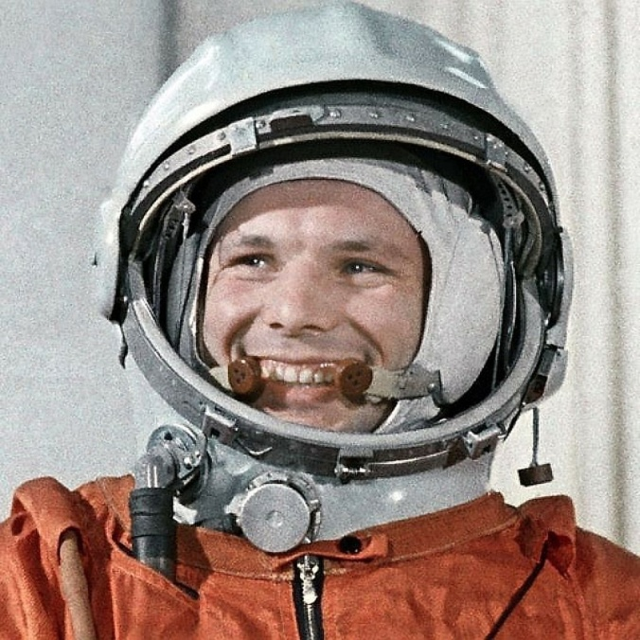
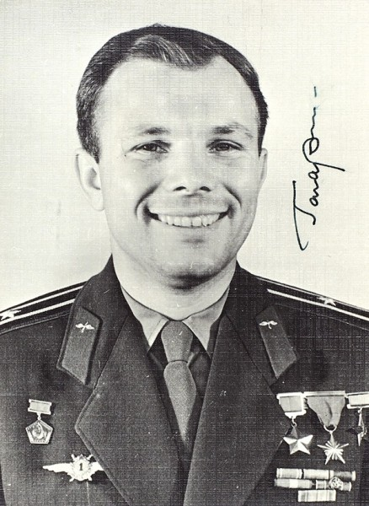
Космонавты
Космонавт — это человек, который испытывает космическую технику и работает в космосе. Сейчас космонавты есть во многих странах.
Первым космонавтом был Юрий Алексеевич Гагарин. 12 апреля 1961 года он совершил полет в космос на корабле «Восток-1» и облетел Землю за 1 час 48 минут. Вернулся назад живым и здоровым.
Родился Юрий Гагарин 9 марта 1934 года в селе Клушино Гжатского района Смоленской области в обычной семье колхозника. Рос обычным ребенком. В юности увлекался занятиями в аэроклубе. После училища стал летчиком. В 1959 году был зачислен в группу кандидатов в космонавты. И за свой первый полет в космос был удостоен звания Героя Советского Союза и награжден орденом Ленина.
Юрий Гагарин всегда останется в нашей памяти как первый космонавт. Его именем названы города, улицы, проспекты. На Луне есть кратер, названный его именем, а также малая планета.

Slide 10
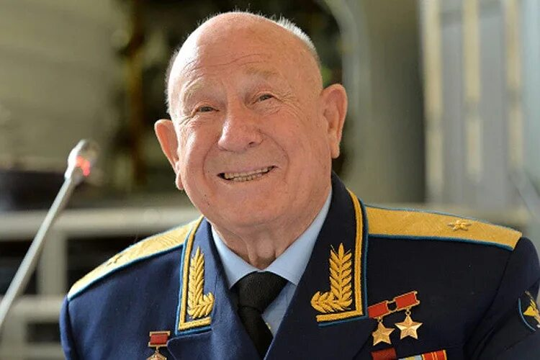
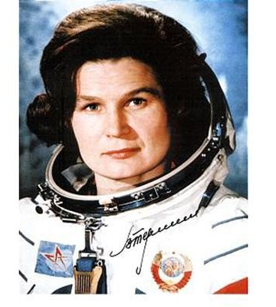
Космонавты — мужественные люди, они много тренируются, должны много знать и уметь, чтобы управлять космическим кораблем.
Первый выход в космос был совершен Алексеем Леоновым в 1965 году.
А первой женщиной -космонавтом была Валентина Терешкова, которая совершила полет в космос в 1963 году. Она выдержала 48 оборотов вокруг Земли, провела почти трое суток в космосе, делала фотографии, которые использовались для изучения аэрозольных слоев атмосферы.
Чтобы летать в космос, нужно много и хорошо учиться, быть выдержанным, терпеливым, выносливым.

Slide 11
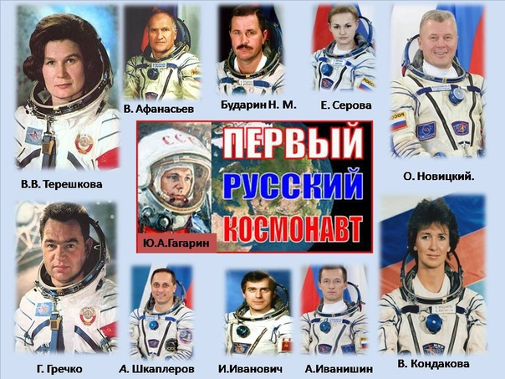

Slide 12
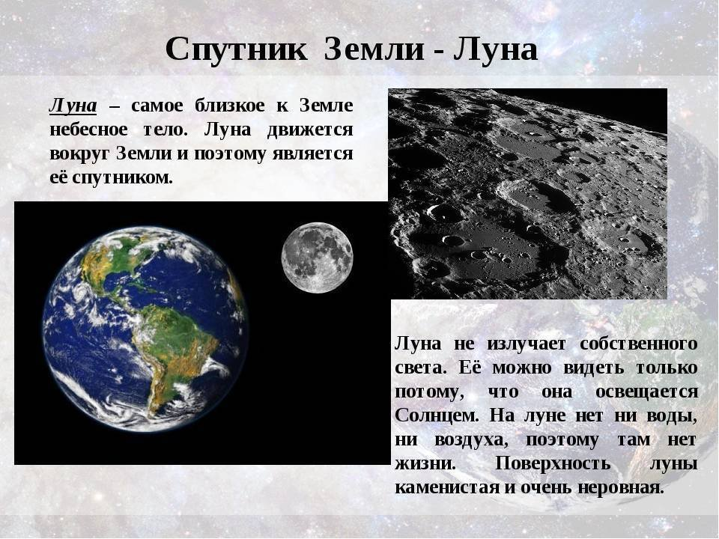

Slide 13
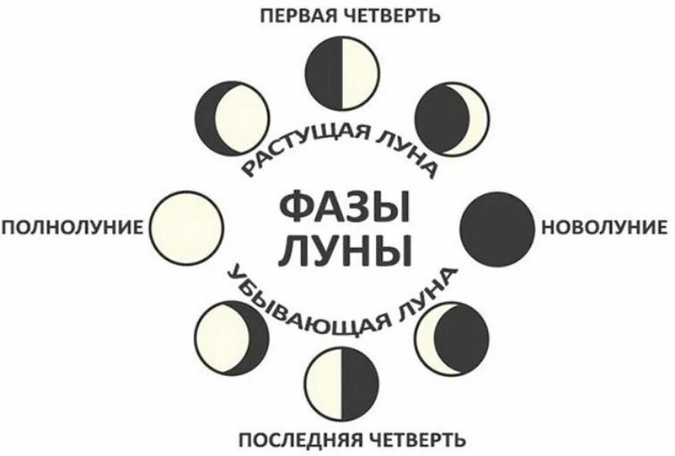

Slide 14
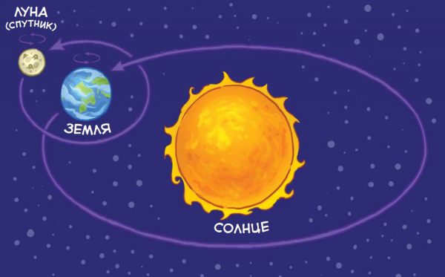

Slide 15
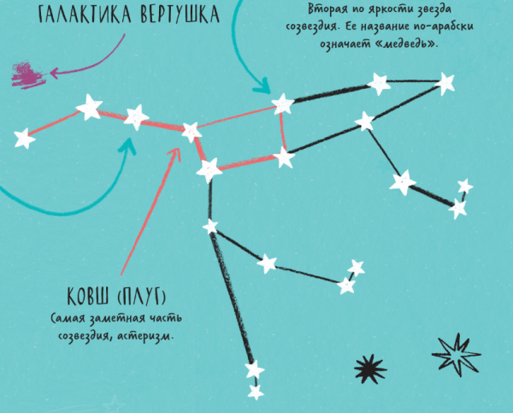
Созвездия
Большая Медведица — одно из крупнейших созвездий Северного полушария. О ней сложено множество мифов и легенд, многие из которых очень древние. Большой ковш — это лишь часть созвездия Большая Медведица.
Самая яркая звезда Большой Медведицы находится примерно в 83 световых годах от Солнца.

Slide 16
Спасибо за внимание!

